Slide 1


CanSat Azerbaijan 2018 müsabiqəsi İlkin Hesabat Sənədi (İHS)
Komanda №2253
MS_U_FO
Təqdimatçı: Emin Payızov
CanSat 2018 İHS: Komanda №2253 MS_U_FO

Slide 2

Təqdimatın mündəricatı (təsviri)
Texniki tapşırığın ümumi təsviri | Asim İmanov
Mexanika altsistemi
Struktur dizaynı bölməsi | Calal Əlizadə, Emin Payızov, Kamran Əsgərov
Enməyə nəzarət bölməsi | Kamran Mikayılov
Elektronika altsistemi
Sensorlar bölməsi | Kamran Əsgərov
Kommunikasiya və Verilənlərin İdarəedilməsi bölməsi | Kamran Əsgərov
Enerji sərfiyyatı bölməsi | Kamran Mikayılov
Proqram təminatı altsistemi
Uçuş proqramının dizaynı bölməsi | Kamran Əsgərov
Yerüstü idarəetmə stansiyanın proqram təminatı bölməsi | Kamran Əsgərov
Əlavə tapşırıq | Kamran Əsgərov
Planlaşdırma və maliyyə hissəsi
Planlaşdırma | Asim İmanov
Maliyyə | Emin Payızov
Təqdimatçı: Emin Payızov
CanSat 2018 İHS: Komanda №2253 MS_U_FO

Slide 3
Komanda strukturu haqqında məlumat
Qəzənfər Ağayev
Payızov Emin
Tədbiqi riyaziyyat fakultəsi
1 kurs
Nəzərov İqrar
Tədris-metodiki şöbənin müdiri
Elektronika yarım qrupu
Əsgərov Kamran
Mikayılov Kamran
Payızov Emin
Mexanika yarım qrupu
Əlizadə Calal
Adıgözəlov Natiq
Əliyeva Leyla
İmanov Asim
Əsgərov Kamran
Payızov Emin
Proqramlaşdırma yarım qrupu
Əsgərov Kamran
Kalyayev Timur
Təqdimatçı: Emin Payızov
CanSat 2018 İHS: Komanda №2253 MS_U_FO

Slide 4
Abreviaturalar
Abreviatura | Açıqlama
KVİ | Kommunikasiya və Verilənlərin İdarəedilməsi
UP | Uçuş Plani
YİS | Yerüstü İdarəetmə Sistemi
İHS | İlkin Hesabat Sənədi
TŞ | Texniki Şərt
I2C | İnter-İntegrated-Circuit
I2S | Integrated Interchip Sound
MCU | Multipoint Control Unit
GPS | Global Position System
PWM | Pulse-Width Modulation
SPI | Serial Peripheral Interface
Abreviatura | Açıqlama
CSV | Concurrent Versions System
dBi | Decibel Isotropic
RTC | Real Time Clock
IDE | Integrated Development Environment
UART | Universal Asynchronous receiver/transmitter
SC | Sabit cərəyan
RAM | Random Access Memory
SRAM | Static Random Access Memory
RVS | Real vaxt saatı
YHS | Yekun Hesabat Sənədi
Təqdimatçı: Emin Payızov
CanSat 2018 İHS: Komanda №2253 MS_U_FO

Slide 5
Vəzifə bölgüsü
Müqayisə & Seçim
Dizayn & Tərtibat
Reallaşacaq Əməliyyatların Konsepsiyası
Texniki tapşırığın ümumi təsviri
Adıgözəlov Natiq
Əliyeva Leyla
Sensorlar
KVİ
Enerji sərfiyyatı
Elektronika altsistmi
Əlizadə Calal
Struktur Dizayn
Enməyə nəzarət
Əsgərov Kamran
Mexanika altsistemi
İmanov Asim
Maliyyə
Planlaşdırma
Planlaşdırma və maliyyə hissəsi
Kalyayev Timur
Mikayılov Kamran
UP dizaynı
YİS dizaynı
Proqram təminatı altsistemi
Payızov Emin
Təqdimatçı: Emin Payızov
CanSat 2018 İHS: Komanda №2253 MS_U_FO

Slide 6
Texniki tapşırığın ümumi təsviri
Asim İmanov
Təqdimatçı: Asim İmanov
CanSat 2018 İHS: Komanda №2253 MS_U_FO

Slide 7
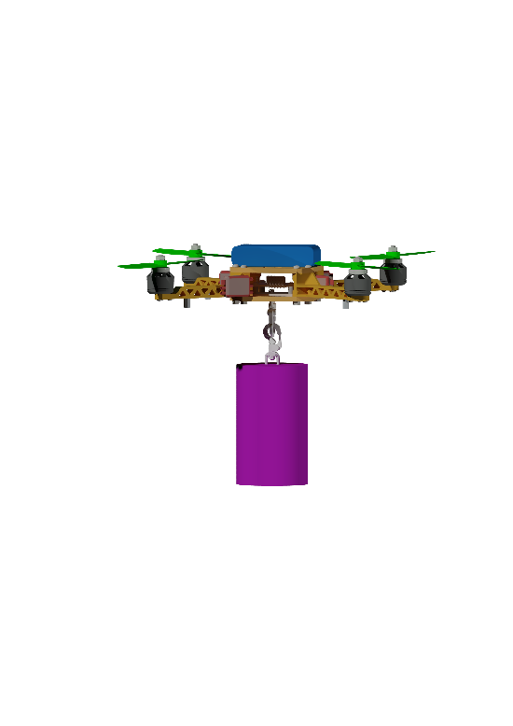
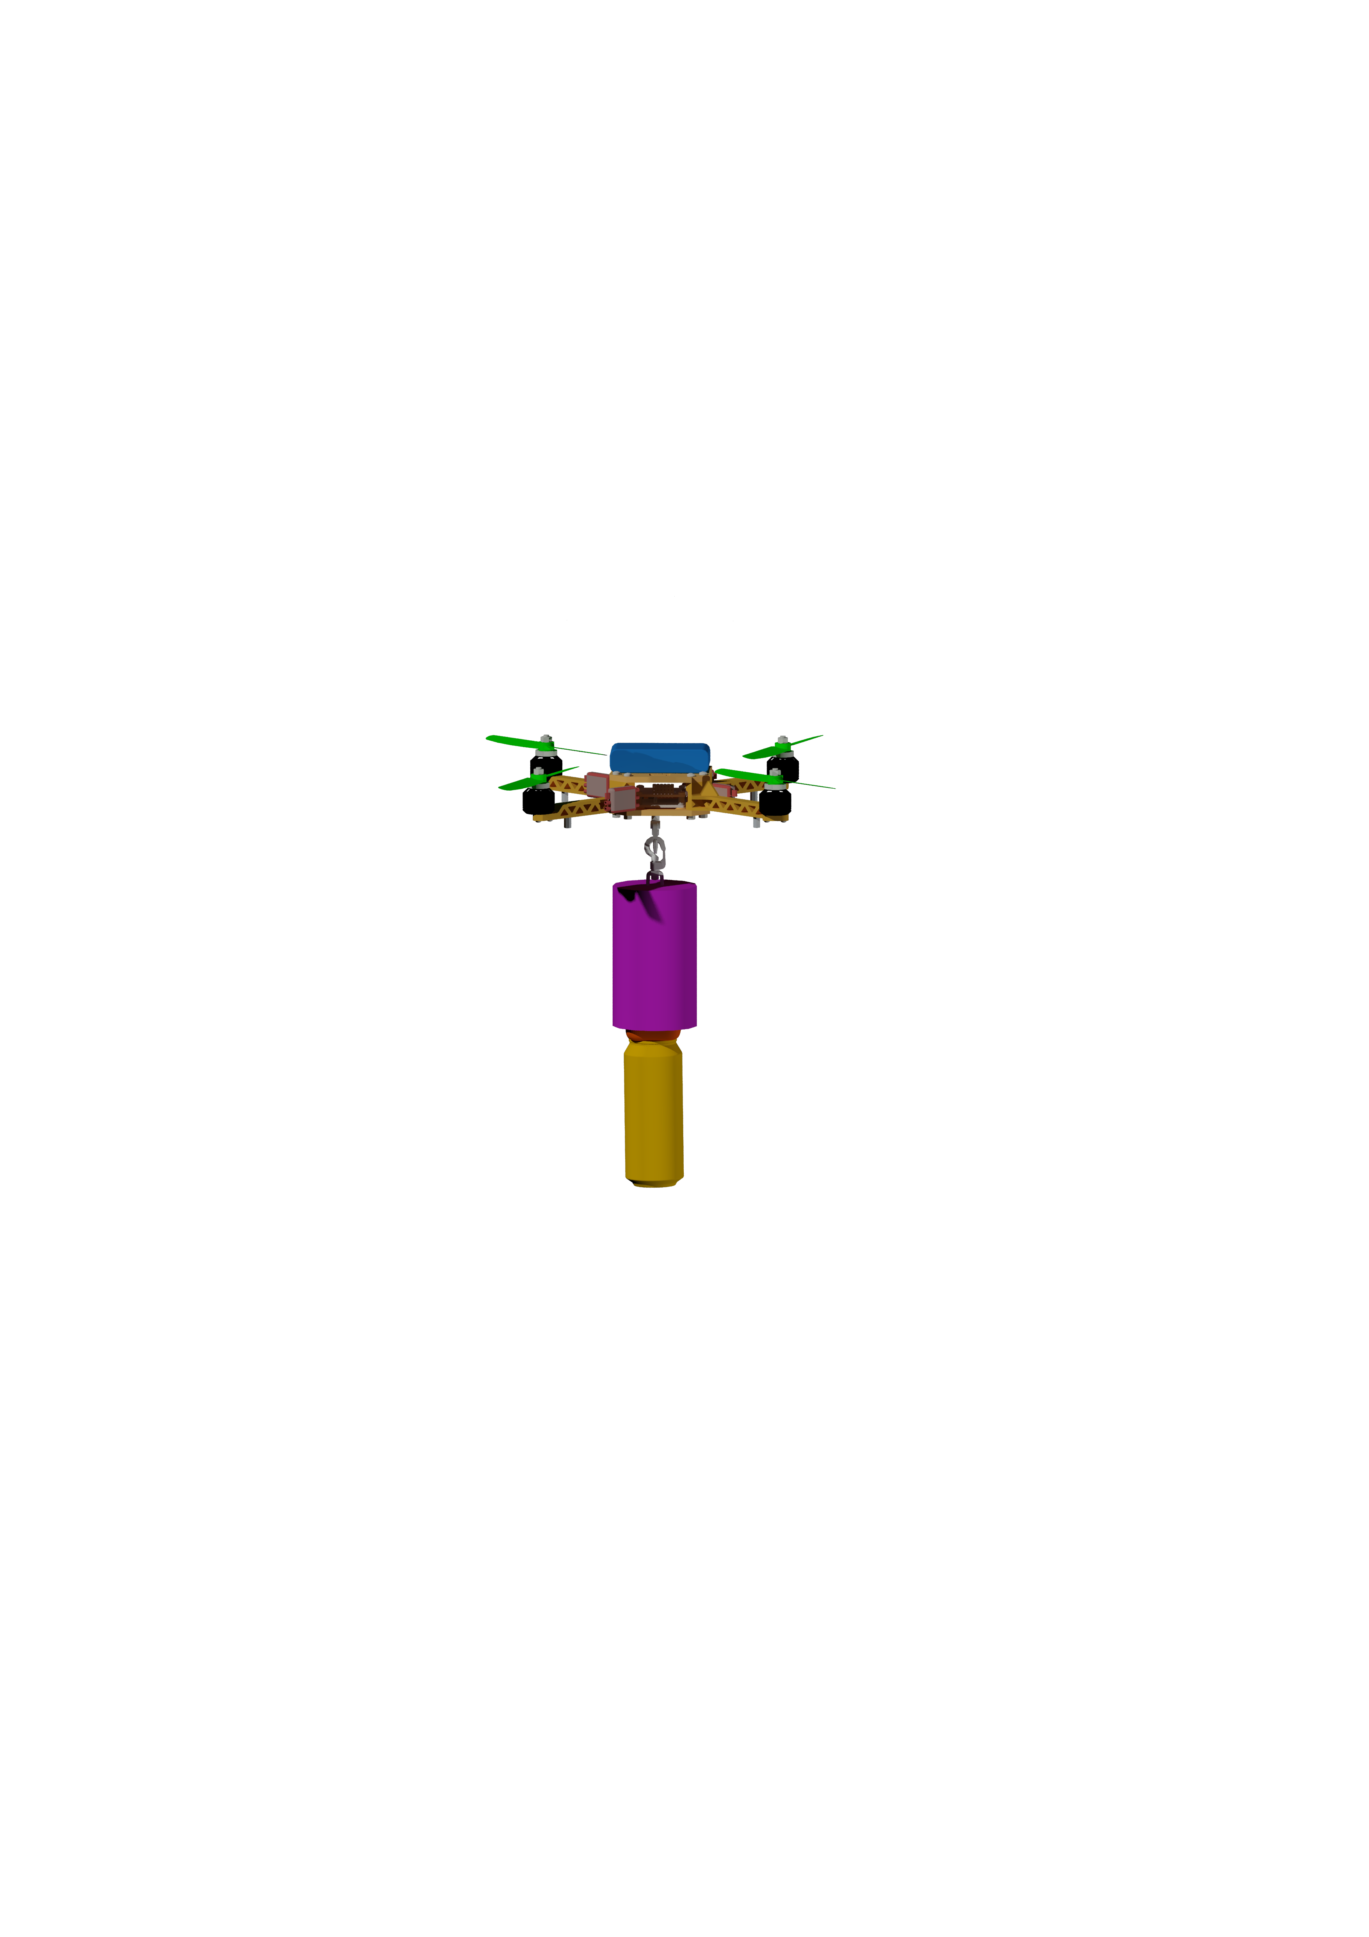

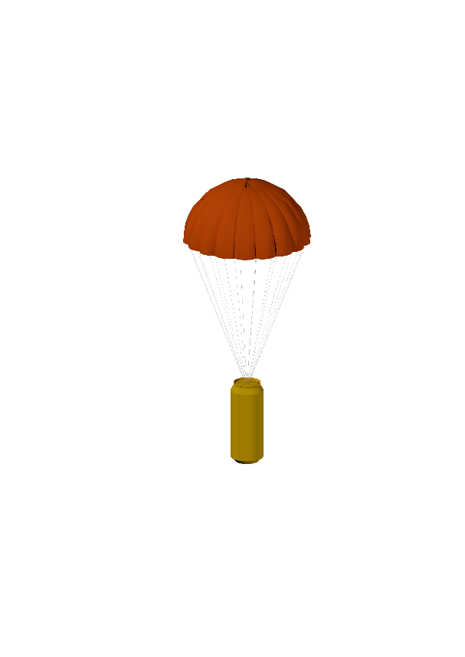
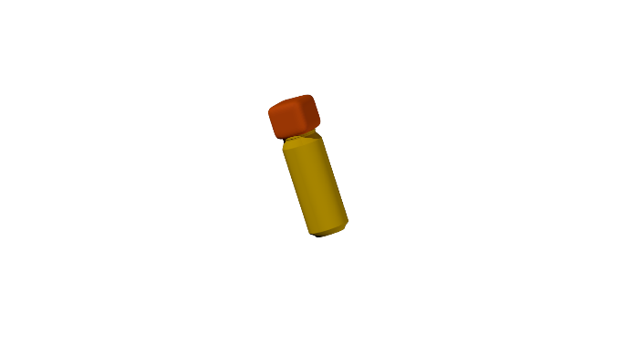

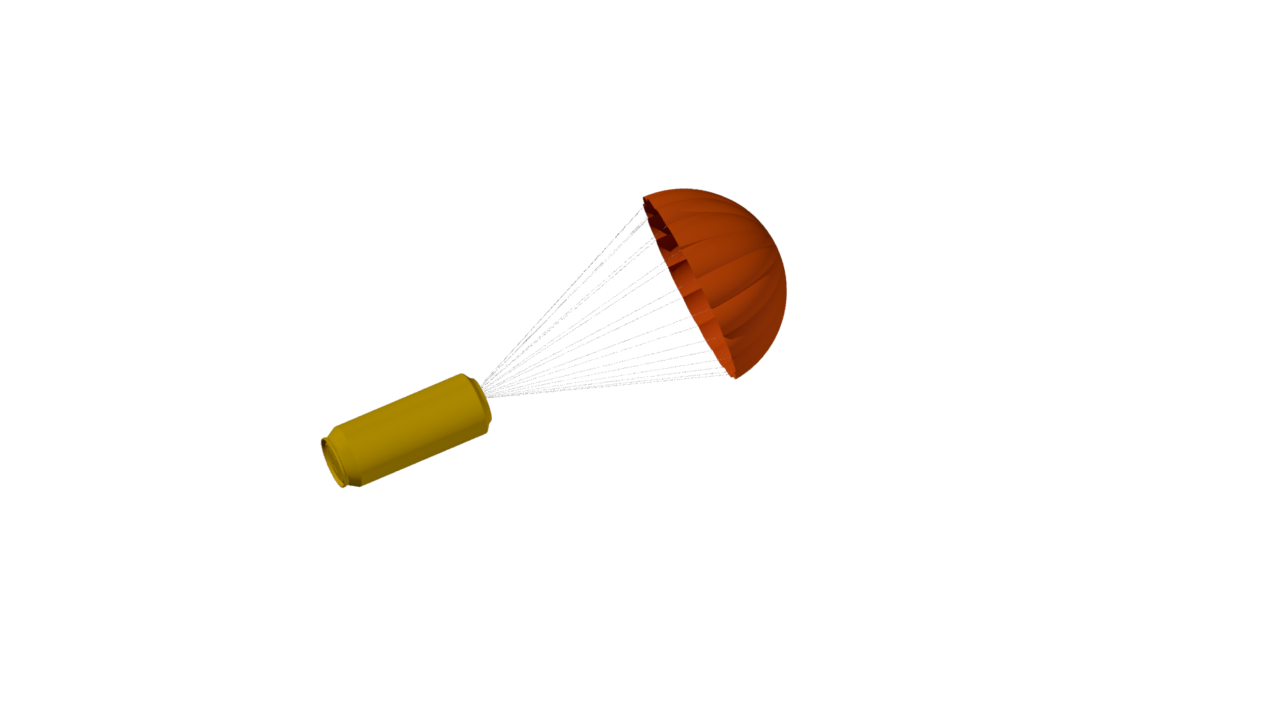
Missiyanın ümumi təsviri
400 metrlik hündürlüyün keçilməsi
400 metrdən buraxılma
CanSat qaldırılması
Məlumatlar paketlərinin YİS-ə translyasiyası
Uçuşun başlanğıc nöqtəsi
Təqdimatçı: Asim İmanov
CanSat 2018 İHS: Komanda №2253 MS_U_FO

Slide 8
Texniki şərtlər
ID | Tələb | Səbəb | Prioritet
TŞ - 1 | Hər bir komanda öz YİS proqram təminatını fərdi olaraq yazmalıdır. | Müsabiqənin şərti | Yüksək
TŞ - 2 | Xbee radiomodulları ümumi yayım rejimində işlədilə bilməz. | Müsabiqənin şərti | Yüksək
TŞ – 3 | Telemetriya saniyədə 1 dəfədən az olmamaq şərti ilə YİS-nə göndərilməlidir. | Müsabiqənin şərti | Yüksək
TŞ – 4 | Xbee radiomodullarının yalnız 2.4GHz tezlikdə çalışan növlərindən istifadə olunmalıdır. | Müsabiqənin şərti | Yüksək
TŞ – 5 | YİS proqram təminatı olan kompyuterdən, Xbee radiomoduldan və antennadan ibarət olmalıdır. | Müsabiqənin şərti | Yüksək
TŞ – 6 | Qəbul edilən bütün telemetrik məlumatlar yerüstü proqram təminatında göstərilməli və yaddaşa yazılmalıdır. | Müsabiqənin şərti | Yüksək
TŞ – 7 | YİS proqram təminatı qəbul edilən telemetriyanı .csv formatında fayla yazıb, yaddaşa yazmalıdır. | Müsabiqənin şərti | Yüksək
TŞ - 8 | Peyk konteynerdən ayrıldıqdan dərhal sonra paraşutu açılmalıdır. | Havada daha çox qalması üçün şərt | Orta
Təqdimatçı: Asim İmanov
CanSat 2018 İHS: Komanda №2253 MS_U_FO

Slide 9
Texniki şərtlər
ID | Tələb | Səbəb | Prioritet
TŞ – 9 | Peyk yüksəklik haqqındakı məlumatı Yerdən qalxdığı andan etibarən model Yerə enənədək göndərməlidir. | Müsabiqənin şərti | Yüksək
TŞ – 10 | Peyk havanın temperaturu, təzyiqi, batareyadakı gərginliyi və GPS qəbuledicinin göstəriciləri (koordinat, sürət, görünüşdə olan peyk sayı, UTC standartı ilə cari zaman) kimi telemetrik məlumatları konteynerdən ayrıldığı andan etibarən ölçmək və real zaman ərzində yerüstü stansiyaya göndərməlidir. | Müsabiqənin şərti | Yüksək
TŞ – 11 | Peyk konteynerdən ayrıldıqdan sonra təyin olunmuş münsif tərəfindən deyildiyi zaman yerüstü stansiyadan göndəriləcək komanda əsasında Yerin şəklini minimum 480x480 piksel ölçüsündə çəkib yaddaşında saxlamalıdır. | Müsabiqənin şərti | Yüksək
TŞ – 12 | Uçuşdan dərhal sonra toplanan telemetrik məlumatlar *.csv formatda münsiflərə çəkilmiş şəkil(lər)lə birlikdə təqdim olunmalıdır. | Müsabiqənin şərti | Yüksək
TŞ – 13 | Model hündürlüyü 200 mm və diametri 120 mm olan silindir formalı konteynerə yerləşəcək ölçülərdə olmalıdır. | Müsabiqənin şərti | Yüksək
TŞ – 14 | Peyk ən azı 120 saniyə boyunca düşməlidir. | Müsabiqənin şərti | Yüksək
TŞ – 15 | CanSat-ın dəyəri 1000 AZN-dək olmalıdır | Müsabiqənin şərti | Yüksək
Təqdimatçı: Asim İmanov
CanSat 2018 İHS: Komanda №2253 MS_U_FO

Slide 10
Texniki şərtlər
ID | Tələb | Səbəb | Prioritet
TŞ – 16 | Göndəriləcək komanda(lar) yerüstü stansiyadakı XBee radiomodul üzərindən göndərilən siqnal vasitəsilə həyata keçirilməlidir. | Müsabiqənin şərti | Yüksək
TŞ – 17 | Telemetriyadan alınan məlumatlar və ölçülən dəyərlər aşağıdakı ardıcıllıqda göndərilməlidir: <Komanda İD-si>,<Peykin çalışma vaxtı>,<Paketlərin sayı>,<Hündürlük>,<Təzyiq>,<Temperatur>,<Gərginlik>,<GPS vaxt>,<GPS koordinatları>,<GPS peyk sayı>,[<Əlavə göstəricilər>] | Müsabiqənin şərti | Yüksək
TŞ – 18 | Peyk eniş etdikdən sonra buzzer işə düşməlidir. | Enişdən sonra peykin tapılması üçün zəruridir | Yüksək
TŞ – 19 | YİS-nə ən azı 120 paket göndərilməlidir. | Müsabiqənin şərti | Yüksək
TŞ – 20 | Modelin və konteynerin ümumi kütləsi maksimum 500 qrama qədər olmalıdır. | Müsabiqənin şərti | Yüksək
TŞ - 21 | Peyk təhlükəsiz eniş etməlidir. | Müsabiqənin şərti | Yüksək
Təqdimatçı: Asim İmanov
CanSat 2018 İHS: Komanda №2253 MS_U_FO

Slide 11
Mexanika altsistemi
Təqdimatçı: Emin Payızov
CanSat 2018 İHS: Komanda №2253 MS_U_FO

Slide 12
Struktur dizaynı bölməsi
Emin Payızov
Calal Əlizadə
Kamran Əsgərov
Təqdimatçı: Emin Payızov
CanSat 2018 İHS: Komanda №2253 MS_U_FO

Slide 13
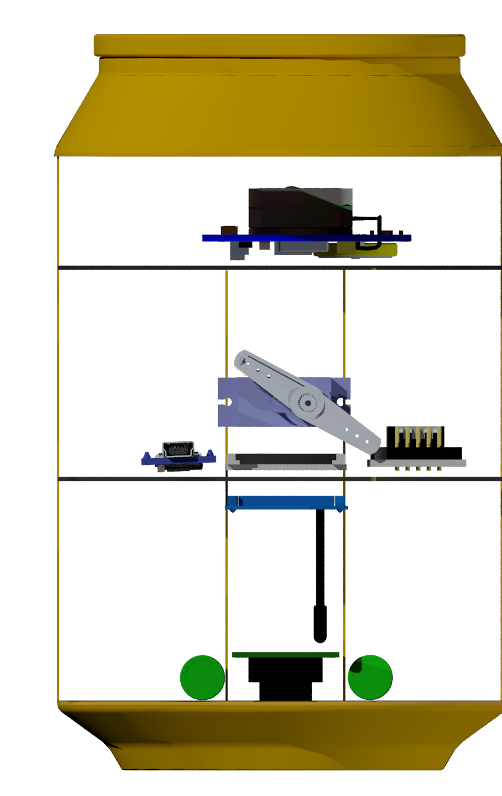
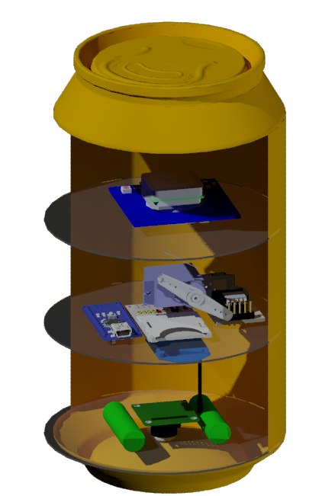
Modelin ümumi görünüşü
GPS
Servo motor
Saat
Arduino Nano
SD Card oxuyucu
XBee
Kamera
Batareya
Təqdimatçı: Calal Əlizadə
CanSat 2018 İHS: Komanda №2253 MS_U_FO

Slide 14
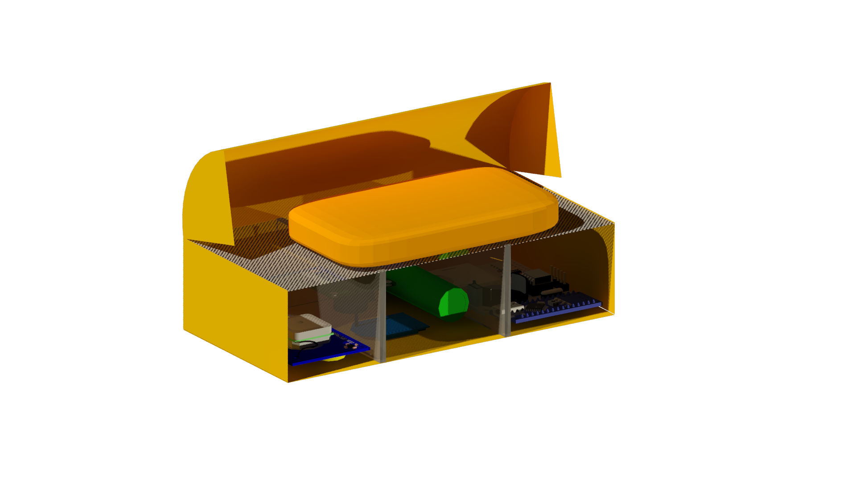
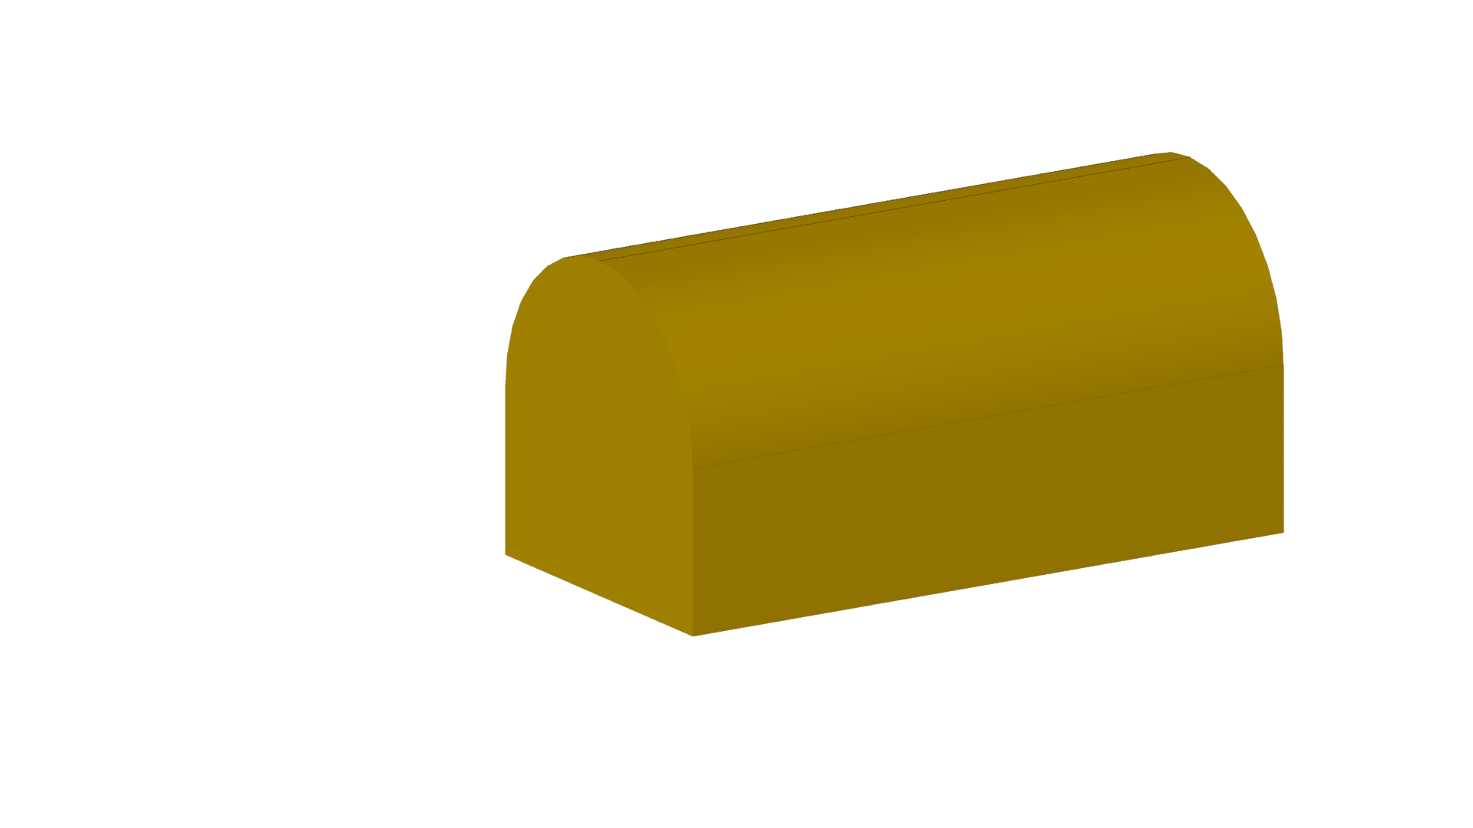
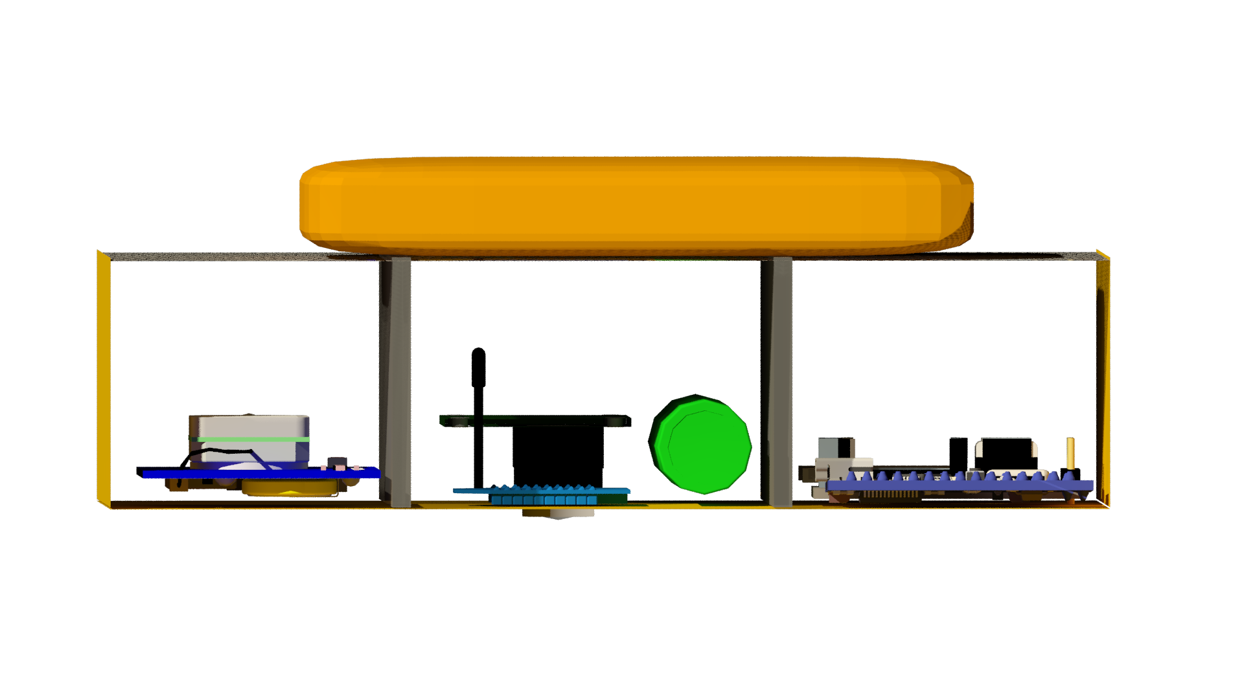
Modelin ümumi görünüşü
Paraşut
Saat
Arduino Nano
Kamera
XBee
GPS
Batareya
Təqdimatçı: Calal Əlizadə
CanSat 2018 İHS: Komanda №2253 MS_U_FO

Slide 15
Texniki şərtlər
Tələb | Səbəb | Prioritet
Model hündürlüyü 200 mm və diametri 120 mm olan silindir formalı konteynerə yerləşəcək ölçülərdə olmalıdır. | Müsabiqənin şərti | Yüksək
Modelin və konteynerin ümumi kütləsi maksimum 500 qrama qədər olmalıdır. | Müsabiqənin şərti | Yüksək
Peyk təhlükəsiz eniş etməlidir. | Müsabiqənin şərti | Yüksək
Peyk konteynerdən ayrıldıqdan dərhal sonra paraşutu açılmalıdır. | Havada daha çox qalması üçün şərt | Orta
Modullar bir-birilərinə maneçilik törədməməlidilər. | Konstruksiyanın davamlı olması üçün şərt | Yüksək
CanSat-ın dəyəri 1000 AZN-dək olmalıdır | Müsabiqənin şərti | Yüksək
Təqdimatçı: Emin Payızov
CanSat 2018 İHS: Komanda №2253 MS_U_FO

Slide 16
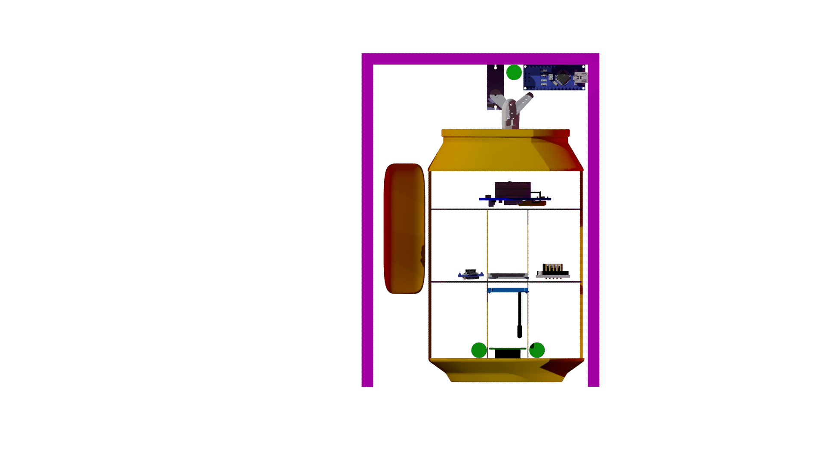
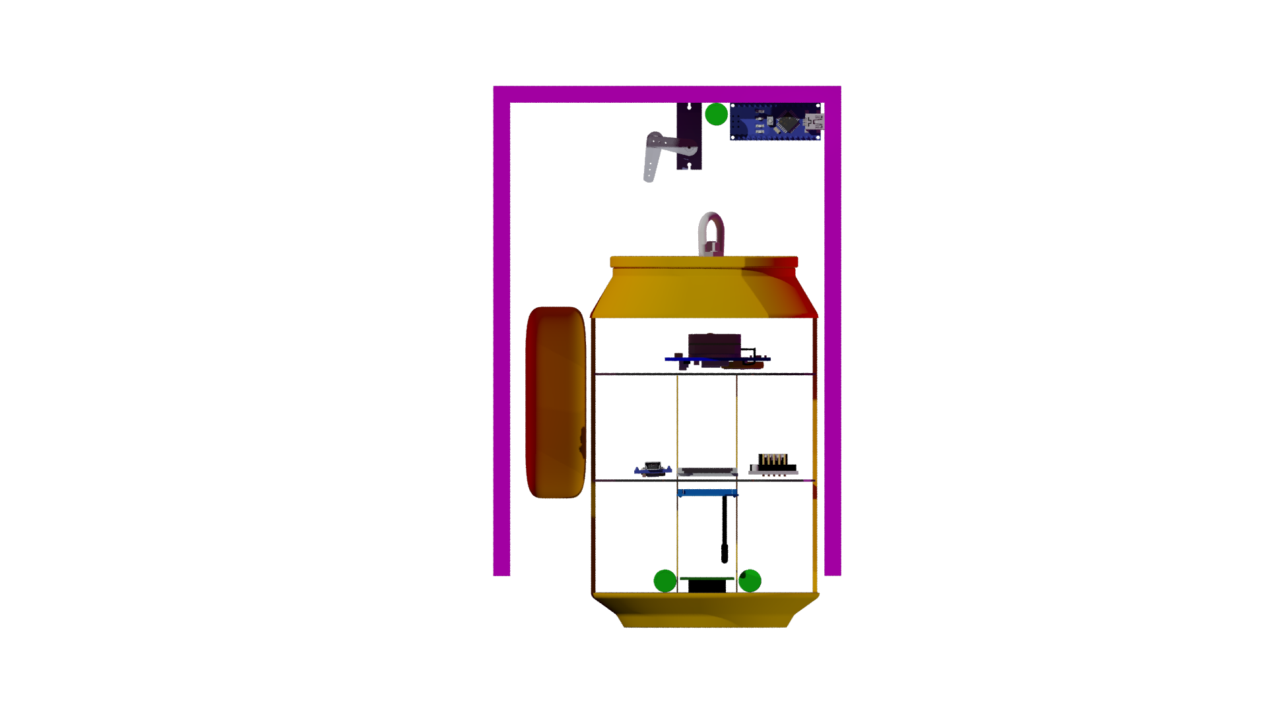
Modelin konteynerdən ayrılma mexanizmi
Servo motoru işə saldığdan sonra onun çarxı qırmağdan ayrılır və cansat konteynerdən cıxır.
Təqdimatçı: Emin Payızov
CanSat 2018 İHS: Komanda №2253 MS_U_FO

Slide 17
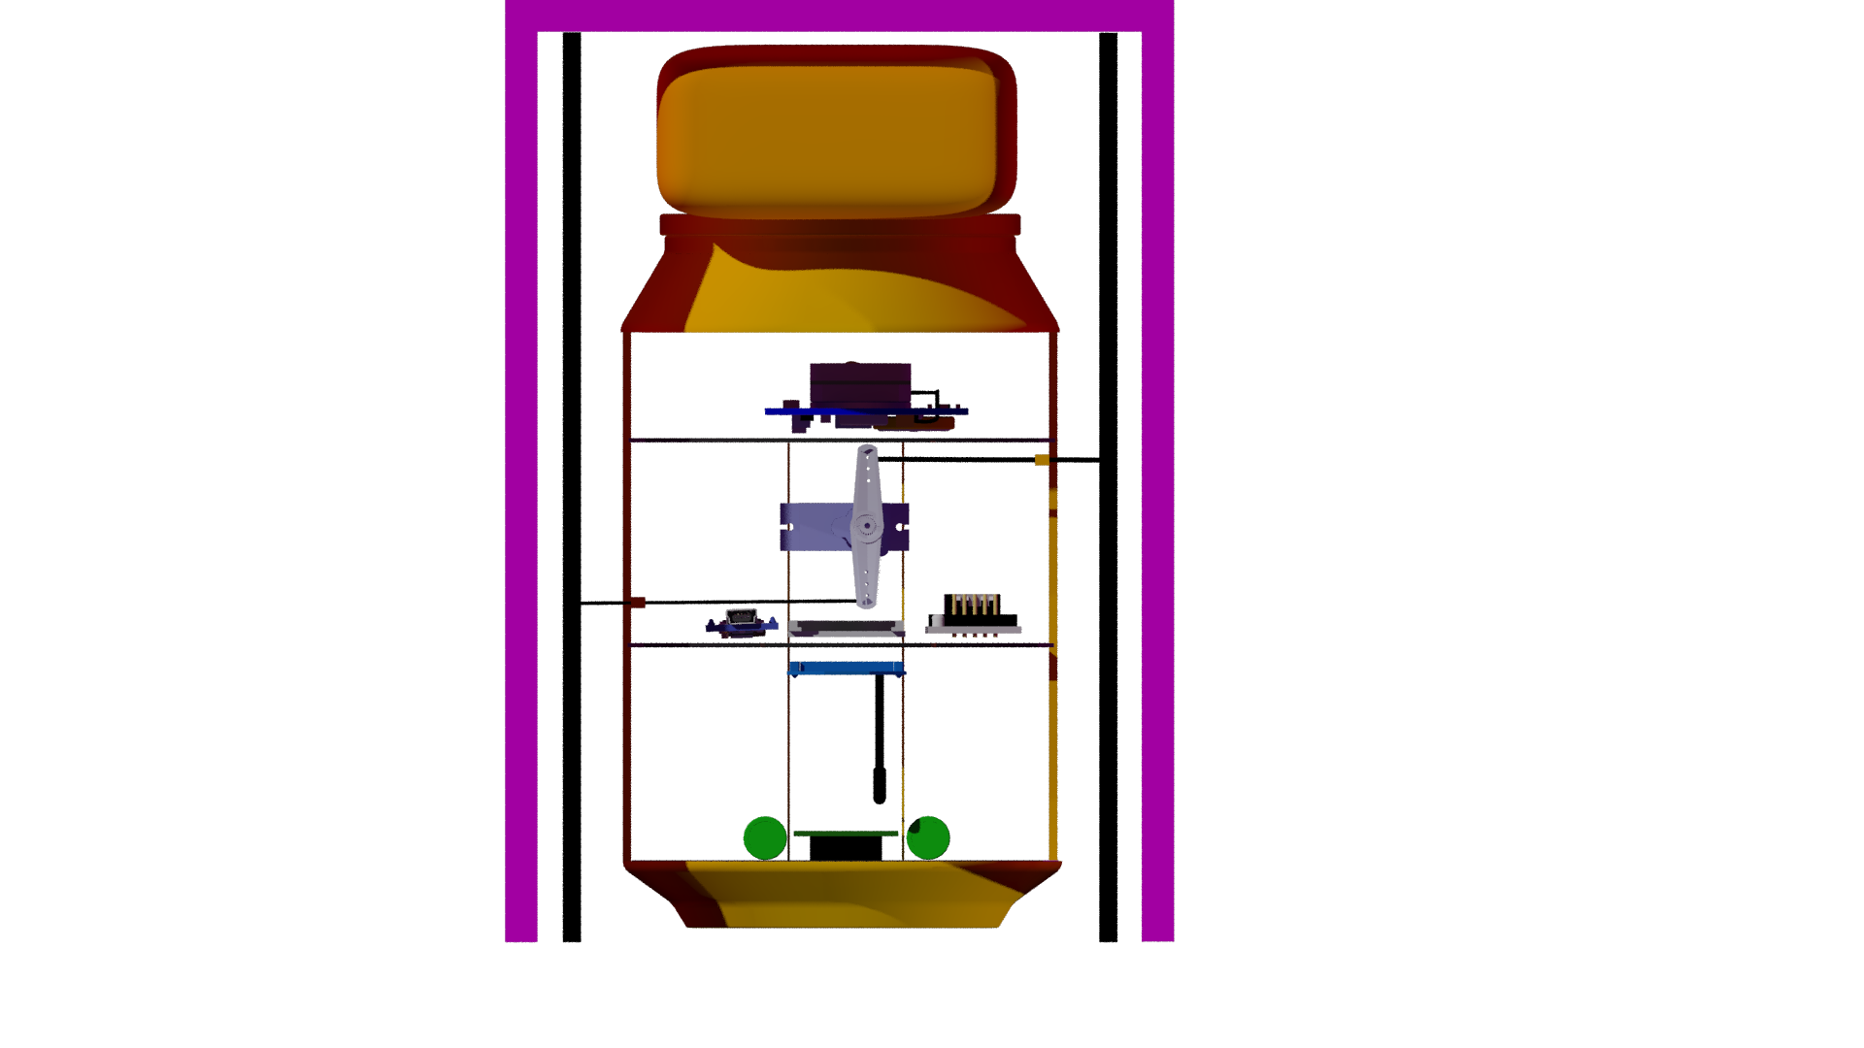
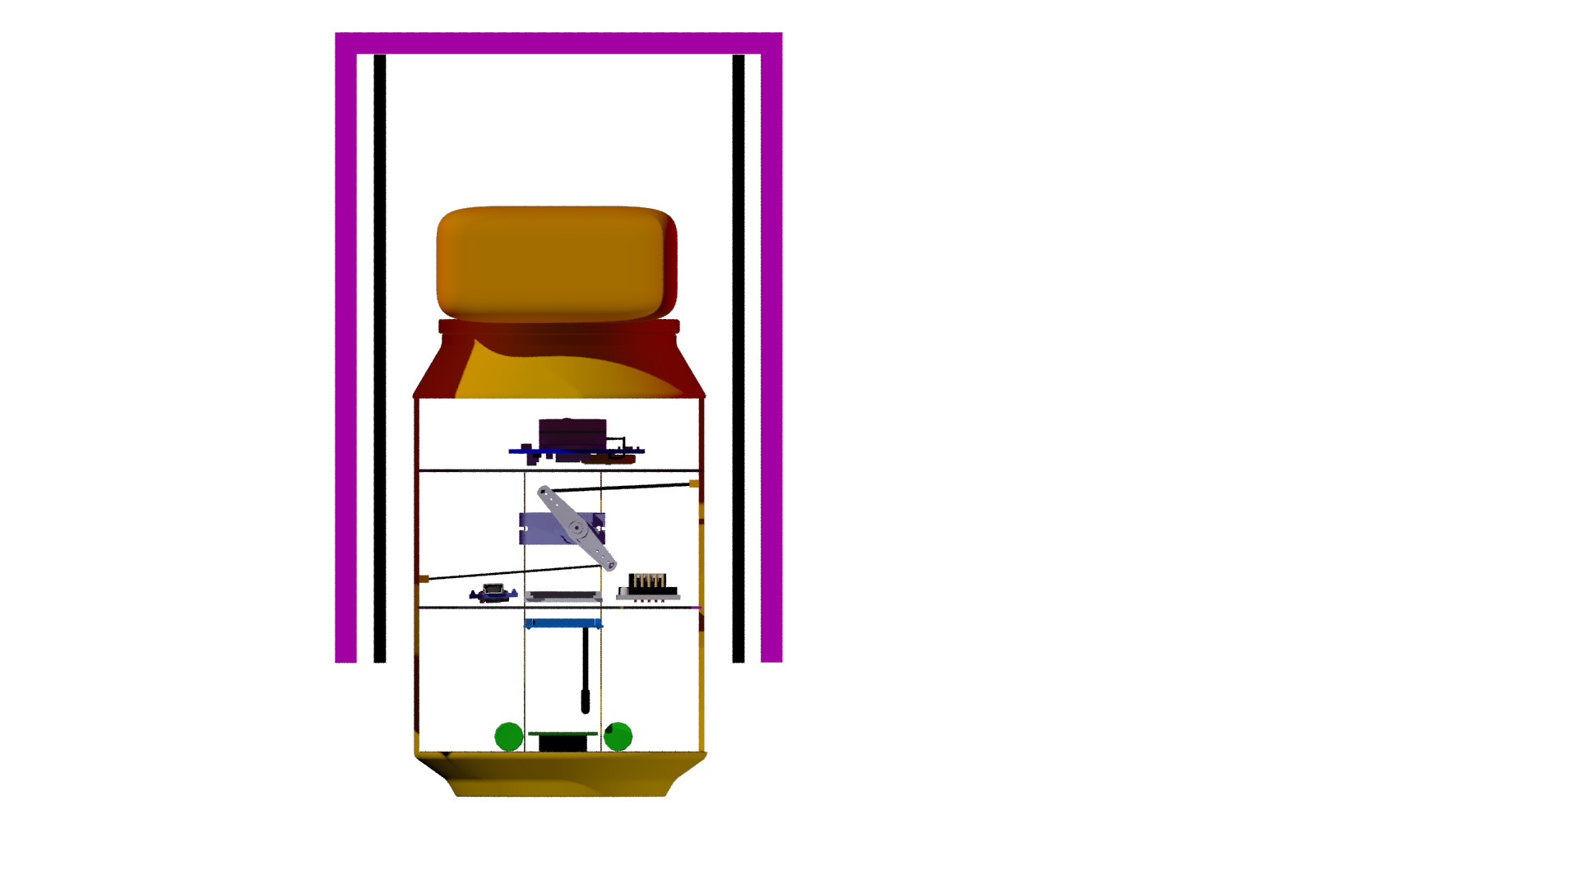
Modelin konteynerdən ayrılma mexanizmi
Servo motoru işə salaraq çarxlara birləşdirilən dəmir parçaları daşıyıcı sütundan ayrılaraq, cansatın içinə qirir. Və beləlikle cansat konteynerdən tam rahatlığla çıxır.
Təqdimatçı: Kamran Əsgərov
CanSat 2018 İHS: Komanda №2253 MS_U_FO

Slide 18
Kütlə hesabatı
Komponent | Çəki | Mənbə
5 V regulyator | 1 qr | Təlimat kitabçası
Arduino nano | 6 qr | Təlimat kitabçası
Adafruit Ultimate GPS | 8.5 qr | Təlimat kitabçası
OV5642 + Arducam shield | 20 qr | Təlimat kitabçası
Buzzer QSI-1410 | 2 qr | Təlimat kitabçası
BMP280 | 1.8 qr | Təlimat kitabçası
BME280 | 1.8 qr | Təlimat kitabçası
Servo motor + konstruksiya | 10 qr | Təlimat kitabçası
Xbee Zegbee S2C + Antenna | 20 qr | Təlimat kitabçası
Voltage Sensor | 3 qr | Təlimat kitabçası
Batareya | 20 qr | Təlimat kitabçası
RVS DS1307 | 4 qr | Təlimat kitabçası
SD kart modulu | 4 qr | Təlimat kitabçası
Çevirici | 3 qr | Təlimat kitabçası
Ümumi | 105.1 qr
Təqdimatçı: Emin Payızov
CanSat 2018 İHS: Komanda №2253 MS_U_FO

Slide 19
Kütlə hesabatı
Komponent | Çəki | Mənbə
Elektronika | 105.1 qr | Təlimat kitabçası
Paraşut | 45 qr | Təlimat kitabçası
Konteyner | 105 qr | Qiymətləndirilib
Peykin korpusu | 32 qr | Qiymətləndirilib
Ümumi | 287 qr | -----
Təqdimatçı: Emin Payızov
CanSat 2018 İHS: Komanda №2253 MS_U_FO

Slide 20
Enməyə nəzarət bölməsi
Kamran Mikayılov
Təqdimatçı: Kamran Mikayılov
CanSat 2018 İHS: Komanda №2253 MS_U_FO

Slide 21
Enməyə nəzarət altsisteminə ümumi baxış
400 metrdən buraxılır.
Servomotor vasitəsi ilə CanSat konteynerdən
ayrılır.
Ən azı 2 dəqiqə ərzində düşən CanSat havanın təzyiqini, temperaturunu, GPS məlumatlarını yığıb, sonra I2C vasitəsi ilə bu məlumatları MCU-ya göndərəcək. Məlumatların paketə yığılmasından sonra, arduino UART ilə XBee-yə göndərəcək. Xbee bu paketi YİS-sə göndərir.
CanSat enişdən sonra məlumatları göndərməyi dayandırır və
Buzzer-ı işə salır
Paraşüt konteynerdən ayrıldıqdan dərhal sonra avtomatik açılır.
Təqdimatçı: Kamran Mikayılov
CanSat 2018 İHS: Komanda №2253 MS_U_FO

Slide 22
Paraşut seçimi
Paraşutun forması | Müsbət və mənfi cəhətləri | Ön görünüş
Dördbucaq | Asan konstruksiya Zəyif müqavimət
Heksaqon | Asan konstruksiya Yüksək müqavimət
Oktaqon | Asan konstruksiya Müqavimətin əhəmiyyətli dərəcədə çoxaldılması
SEÇİLDİ: Oktaqon
Bunu seçməyimizin səbəbi ondadı ki, bu forma peyklərdə ən çox istifadə edilən variantdır. Dairə forması onun üçün baxılmadı ki, onun formasının saxlanılması üçün çoxlu hava axını lazımdır, hansı ki iplərin dolaşmasına gətirb çıxara bilər.
Təqdimatçı: Kamran Mikayılov
CanSat 2018 İHS: Komanda №2253 MS_U_FO

Slide 23
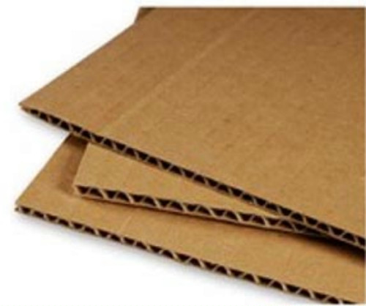

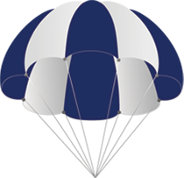
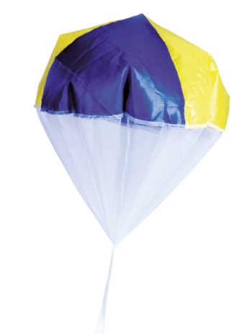
Paraşut seçimi
Paraşutun materialı | Müsbət və mənfi cəhətləri | Nümunə
Karton | Ən ucuz variantdır və yüngül materialdır, amma çox kövrəkdir
Neylon | Böyük yüngüllük, yaxşı mexaniki möhkəmliyə malikdir və onun dəyəri belə yüksək deyildir, bu raket istehsalatında ən istifadə edilən variantdır
Plastik | Çox yüngüldür, yaxşı mexaniki möhkəmliyə malikdir və onun dəyəri çox yüksək deyildir, bu raket istehsalında ən çox istifadə edilən variantdır
SEÇİLDİ: Neylon
Mexaniki müqaviməti ən yaxşı şəkildə təmin edir və qiyməti yüksək deyildir.
Təqdimatçı: Kamran Mikayılov
CanSat 2018 İHS: Komanda №2253 MS_U_FO

Slide 24
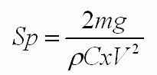
Enmə sürətinin hesablanması və stabilliyin təmini
Müqayisə & Seçim
Paraşutun sahəsini hesablamaq üçün bu düsturdan istifadə olunub:
Paraşutun formasını oktaqon seçdiyimizə görə biz sahəni belə sayırıq:
Hesablanmalardan sonra aldıqlarımız:
Cx - Əmsal = 0.75
V - Enmə sürəti = 3 m/s
P - Havanın sıxlığı = 1.2 kq/m³
m = 0.42 kq
g = 9.81 m/s²
Sp - Paraşutun sahəsi = 1 m²
St - Üçbucaq seqmentin sahəsi = 0.125 m²
А - Hər seqmentin oturacağı = 0.443 m
H - Hər seqmentin hündürlüyü = 0.564 m
CanSatın uçuş zamanı stabilizasiyası üçün paraşutun ortasında deşik nəzərdə tutulub
S = 0.15 m² (r = 0.218 m)
Təqdimatçı: Kamran Mikayılov
CanSat 2018 İHS: Komanda №2253 MS_U_FO

Slide 25
Elektronika alt sistemi
Təqdimatçı: Kamran Əsgərov
CanSat 2018 İHS: Komanda №2253 MS_U_FO

Slide 26
Sensorlar bölməsi
Əsgərov Kamran
Təqdimatçı: Kamran Əsgərov
CanSat 2018 İHS: Komanda №2253 MS_U_FO

Slide 27
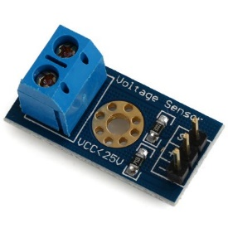

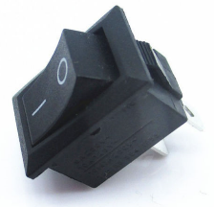
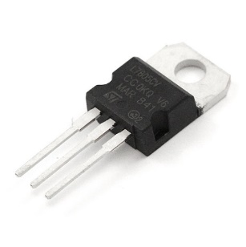
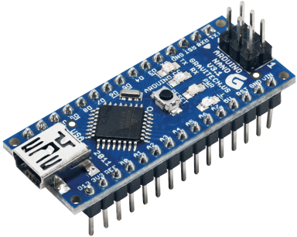
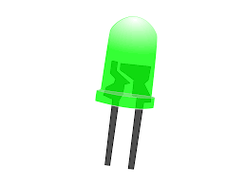
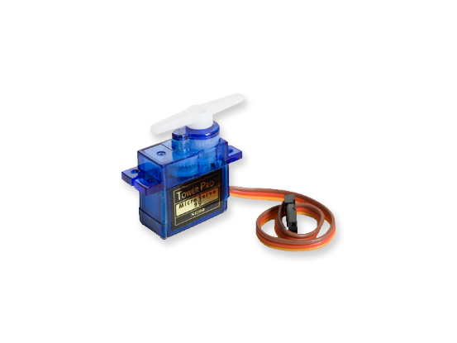
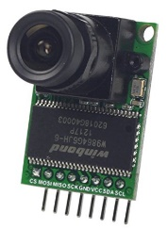
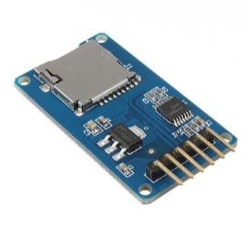
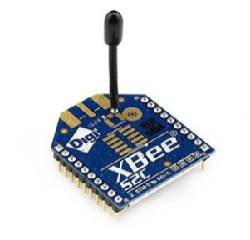
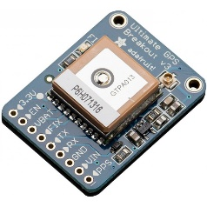
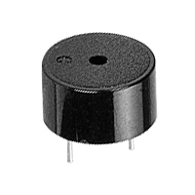
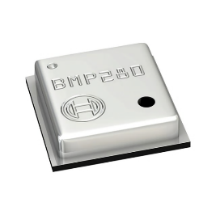
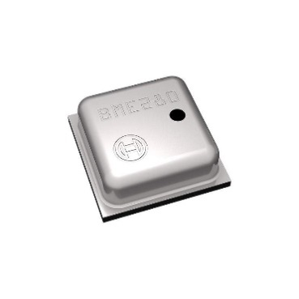
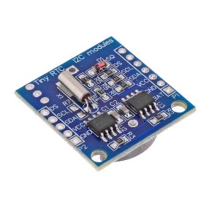
Elektrik dövrənin ümumi quruluşu
Çevirici
Voltage sensor
5 V regulyator (7805)
Arduino nano
Led
SG – 90 (5V)
Arducam OV5642 (5V)
SC kart modul (5V)
Xbee Zegbee S2C (3.3V)
GPS modul (3.3V)
Buzzer (2V)
BMP280 (3.3V)
BME280 (3.3V)
RVS (3.3V)
Təqdimatçı: Kamran Əsgərov
CanSat 2018 İHS: Komanda №2253 MS_U_FO

Slide 28

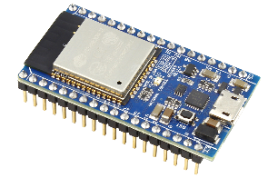
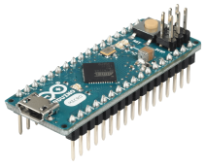
Mikrokontrollerin seçilməsi və əsaslandırılması
Model | Yaddaş | İşçi tezliyi | Enerji sərfiyyatı | GÇİO | Qiyməti
Arduino Nano | 32 KB | 16 MHz | 5V | SPI x4, UART x1, I2C x1 | $3
ESP 32 | 512 KB | 160 MHz | 3.3V | SPI x4, I2C x2, UART x2, I2S x2, CAN x1 | $6
Arduino Micro | 32 KB | 16 MHz | 5V | SPI x4, UART x1, I2C x1 | $2
Təqdimatçı: Kamran Əsgərov
CanSat 2018 İHS: Komanda №2253 MS_U_FO

Slide 29

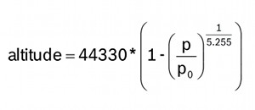
Hündürlük sensorunun seçilməsi və əsaslandırılması
Model | Ölçmə aralığı | Enerji sərfiyyatı | Ölçüsü | Çəkisi | İnterfeys | Qiyməti
BMP280 | 300 ~ 1100 hPa | 1.71 ~ 3.6V | 2.5 x 2.0 x 0.95 mm | 1.8 qr | SPI, I2C | $2
BMP180 | 300 ~ 1100 hPa | 1.80 ~ 3.6V | 3.6 x 3.8 x 0.93 mm | 1 qr | I2C | $3
BME680 | 300 ~ 1100 hPa | 1.71 ~ 3.6V | 3.0 x 3.0 x 0.93 mm | 3 qr | SPI, I2C | $42
SEÇİLDİ: BMP280
Hündürlüyün təzyiq ilə ölçülməsi üçün düstur:
Ucuz qiymət
Kiçik ölçü və yüngül çəki
Yüksək hündürlük dəqiqliyi
Çox aşağı gərginlik və enerji istehlakı
Əlavə olaraq istilik sensoruna malikdir
Təqdimatçı: Kamran Əsgərov
CanSat 2018 İHS: Komanda №2253 MS_U_FO

Slide 30
Təzyiq sensorunun seçilməsi və əsaslandırılması
Model | Ölçmə aralığı | Enerji sərfiyyatı | Ölçüsü | Çəkisi | İnterfeys | Qiyməti
BMP280 | 300 ~ 1100 hPa | 1.71 ~ 3.6V | 2.5 x 2.0 x 0.95 mm | 1.8 qr | SPI, I2C | $2
BMP180 | 300 ~ 1100 hPa | 1.80 ~ 3.6V | 3.6 x 3.8 x 0.93 mm | 1 qr | I2C | $2
BME680 | 300 ~ 1100 hPa | 1.71 ~ 3.6V | 3.0 x 3.0 x 0.93 mm | 3 qr | SPI, I2C | $42
SEÇİLDİ: BMP280
Ucuz qiymət
Kiçik ölçü və yüngül çəki
Yüksək təzyiq dəqiqliyi
Çox aşağı gərginlik və enerji istehlakı
Əlavə olaraq istilik sensoruna malikdir
Eyni anda həm 3 sensor kimi fəaliyyət göstərə bilər (hündürlük, təzyiq, temperatur)
Təqdimatçı: Kamran Əsgərov
CanSat 2018 İHS: Komanda №2253 MS_U_FO

Slide 31
Temperatur sensorunun seçilməsi və əsaslandırılması
Model | Ölçmə aralığı | Enerji sərfiyyatı | Ölçüsü | Çəkisi | Dəqiqlik | Qiyməti
BMP280 | -40 ~ 85°C | 1.71 ~ 3.6V | 2.5 x 2.0 x 0.95 mm | 1.8 qr | ±0.01 °C | $2.00
DHT22 | -40 ~ 125°C | 3.3 ~ 5.5V | 11.5 x 25.0 x 7.7 mm | 2.4 qr | ±0.5 °C | $3.40
LM35 | -55 ~ 150°C | 4 ~ 30V | 4.7 x 4.7 x 3.0 mm | 1 qr | ±0.5 °C | $0.70
SEÇİLDİ: BMP280
Ucuz qiymət
Kiçik ölçü və yüngül çəki
Yüksək temperatur dəqiqliyi
Çox aşağı gərginlik və enerji istehlakı
SPI və I2C interfeysi
Eyni anda həm 3 sensor kimi fəaliyyət göstərə bilər (hündürlük, təzyiq, temperatur)
Təqdimatçı: Kamran Əsgərov
CanSat 2018 İHS: Komanda №2253 MS_U_FO

Slide 32

GPS qəbuledicinin seçilməsi və əsaslandırılması
Model | Mövqe təyin etmə dəqiqliyi | Yeniləmə dərəcəsi | Enerji sərfiyyatı | GÇİO | Ölçüsü | Çəkisi | Qiyməti
Adafruit Ultimate GPS | 1.8m | 1 ~ 10Hz | 3 ~ 5.5V | UART | 15.0 x 15.0 x 4.0 mm | 8.5 qr | $40
Gowoops U-Blox NEO-6M | >3m | 1 ~ 5Hz | 3 ~ 5V | I2C, UART | 25.5 x 31.5 x 4.6 mm | 25 qr | $21
SEÇİLDİ: Adafruit Ultimate GPS
Yüksək dəqiqlik
Kiçik ölçü və yüngül çəki
Tez yeniləmə dərəcəsi
-165dBm izləmə həssaslığı
-145dBm aşkarlama həssaslığı
Təqdimatçı: Kamran Əsgərov
CanSat 2018 İHS: Komanda №2253 MS_U_FO

Slide 33
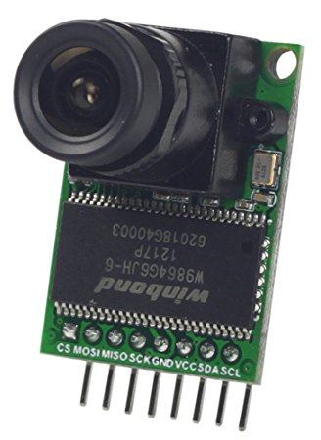
Kamera modulunun seçilməsi və əsaslandırılması
Model | Ayırdetmə həssaslığı | Ölçüsü | Çəkisi | Enerji sərfiyyatı | GÇİO | Yaddaş qurğusu | Qiyməti
OV5642 + arducam shield | 5MP | 34 x 24 mm | 20 qr | 3.3 ~ 5V | I2C, SPI | --- | $40
Y3000 | 8MP | 27 x 26 x 26 mm | 11 qr | 5V | --- | Daxili | $22
OV7670 | 0.3MP | 30.5 x 30.5 mm | 12 qr | 2.5 ~ 3V | I2C | --- | $12
SEÇİLDİ: OV5642 + Arducam shield
Yaxşı keyfiyət
Sərfəli enerji sərfiyyatı
I2C və SPI interfeys optimallığı
2592 x 1944 Şəkil ölçüsü
Təqdimatçı: Kamran Əsgərov
CanSat 2018 İHS: Komanda №2253 MS_U_FO

Slide 34

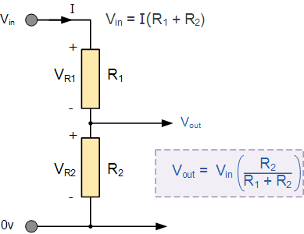
Gərginlik sensorunun seçilməsi və əsaslandırılması
Model | Ölçmə aralığı | Ölçüsü | Çəkisi | Enerji sərfiyyatı | Qiyməti
Voltage Sensor | 0.02 ~ 25V | 27 x 14 x 15 mm | 3 qr | 3.3 ~ 5V | $0.5
AttoPilot Voltage Sense Breakout | 0 ~ 51.8V | 4 x 15 x 19 mm | 1.3 qr | 3.3V | $20
ACS712 | 4.27 ~ 47V | 27 x 15 x 4 mm | 2 qr | 5V | $12
SEÇİLDİ: Voltage Sensor
Uyğun ölçmə aralığı
Ucuz qiymət
Təqdimatçı: Kamran Əsgərov
CanSat 2018 İHS: Komanda №2253 MS_U_FO

Slide 35

Real vaxt saatı sensorunun seçilməsi və əsaslandırılması
Model | Enerji sərfiyyatı | İnterfeysi | Ölçüsü | Çəkisi | Qiyməti
DS1307 | 3.3 ~ 5 V | I2C | 24 x 30 x 5 mm | 4 qr | $2
DS3231 | 2.3 ~ 5.5 V | I2C | 38 x 22 x 14 mm | 3 qr | $3
DS3234 | 2.0 ~ 5.5 V | SPI | 21 x 21 x 6 mm | 4 qr | $20
SEÇİLDİ: DS1307
Ucuz qiymət
Kiçik olçü və yüngül çəki
Sərfəli enerji sərfiyyatı
Təqdimatçı: Kamran Əsgərov
CanSat 2018 İHS: Komanda №2253 MS_U_FO

Slide 36
Kommunikasiya və Verilənlərin İdarəedilməsi (KVİ) bölməsi
Kamran Əsgərov
Təqdimatçı: Kamran Əsgərov
CanSat 2018 İHS: Komanda №2253 MS_U_FO

Slide 37
KVİ altsisteminin tələbləri
Tələb | Səbəb | Prioritet
Xbee radiomodullarının yalnız 2.4GHz tezlikdə çalışan növlərindən istifadə olunmalıdır. | Müsabiqənin texniki şərti | Yüksək
Telemetriya saniyədə 1 dəfədən az olmamaq şərti ilə YİS-nə göndərilməlidir. | Müsabiqənin texniki şərti | Yüksək
Xbee radiomodulları ümumi yayım rejimində işlədilə bilməz. | Müsabiqənin texniki şərti | Yüksək
Qəbul edilən bütün telemetrik məlumatlar real zamanlı olaraq yerüstü proqram təminatında göstərilməlidir. | Müsabiqənin texniki şərti | Yüksək
Telemetriyadan alınan məlumatlar və ölçülən dəyərlər aşağıdakı ardıcıllıqda göndərilməlidir: <Komanda İD-si>,<Peykin çalışma vaxtı>,<Paketlərin sayı>,<Hündürlük>,<Təzyiq>,<Temperatur>,<Gərginlik>,<GPS vaxt>,<GPS koordinatları>,<GPS peyk sayı>,[<Əlavə göstəricilər>] | Müsabiqənin texniki şərti | Yüksək
Təqdimatçı: Kamran Əsgərov
CanSat 2018 İHS: Komanda №2253 MS_U_FO

Slide 38

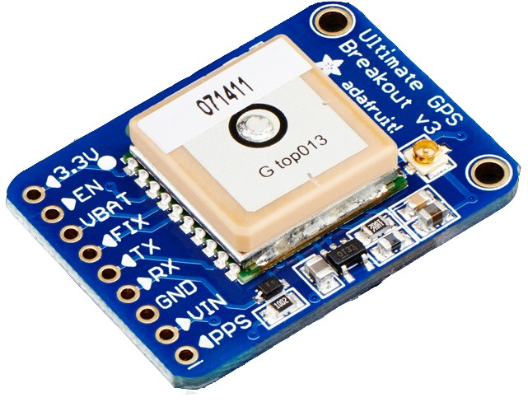


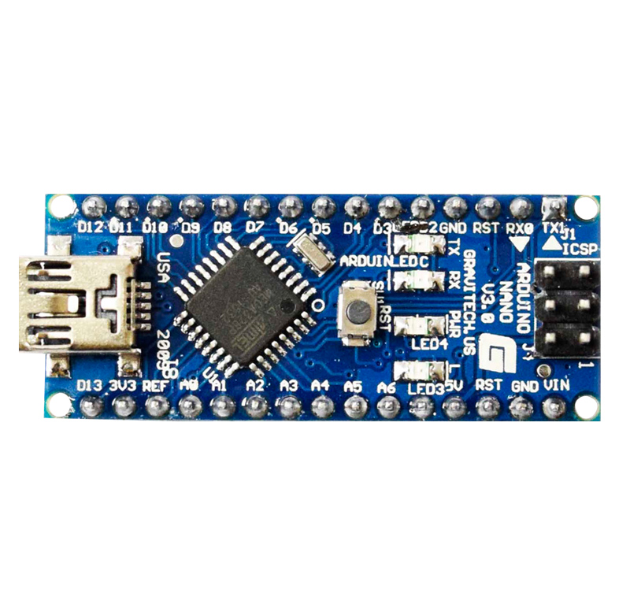

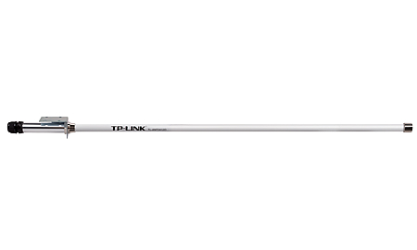
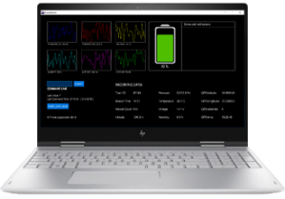
KVİ-nə ümumi baxış
Kamera
GPS Modul
Modul | Tip | Interfeys | Funksialar
XBee | Xbee S2C Zegbee | UART | Məlumatların ötürülməsi
Kamera | OV5642 | Komanda | Şəkilin çəkilməsi
SD Kart | Arduino SD Kart | SPI | Məlumatların yaddaşa yazılması
GPS | Adafruit GPS | SPI | GPS Məlumatları
Sensorlar | BMP 280 və s. | I2C | Məlumatlarıyığır
Gərginlik Sensoru | Arduino Gərginlik Sensoru | Trigger | Gərginliyi göstərir
SPI, I2C
XBee
SPI
Modullar
I2C
UART
MCU
SPI​
GSC
SD Kart
Təqdimatçı: Kamran Əsgərov
CanSat 2018 İHS: Komanda №2253 MS_U_FO

Slide 39
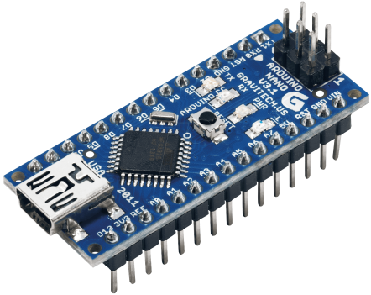
Prosessor, Yaddaşın Paylanması və ilkin seçimlər
Prosessor | Operativ Gərginlik (V) | Giriş Gərginliyi (V) | Hər bir G/Ç pini üçün SC cərəyan (mA) | Rəqəmsal G/Ç pini (mA) | Analog giriş pinləri (mA) | Hər bir pin üçün operativ güc mənbəyi (W) | Yaddaş |  |  | İnterfeys
 |  |  |  |  |  |  | Flash (kB) | SRAM (kB) | EEPROM (kB)
ATmega328 (Arduino Pro Mini) | 5 | 3.3 ~ 5 | 40 | 14 | 6 | 0.13 | 32 | 2 | 1 | UART SPI I2C
ATmega32U4 (Arduino Micro) | 5 | 7 ~ 12 | 20 | 20 | 12 | 0.1 | 32 | 2.5 | 1 | UART SPI I2C JTAG
ATmega328 (Arduino Nano) | 5 | 5 ~ 12 | 40 | 14 | 8 | 0.2 | 32 | 2 | 1 | UART SPI I2C
SEÇİLDİ: ATmega328 (Arduino Nano)
Arduino bir çox kitabxanaya malikdir və bu onun proqramlaşdırılmasını asanlaşdırır.
Kiçik ölçü və yüngül çəkiyə malikdir.
Qiyməti ucuzdur.
Təqdimatçı: Kamran Əsgərov
CanSat 2018 İHS: Komanda №2253 MS_U_FO

Slide 40
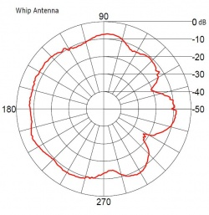
Antena seçimi
Üfüqi istiqamətdə şüalanma diaqramı
XBee Pro Series with whip antenna*:
• UART interfeys
• Kiçik ölçü və yüngül çəki
Antenanın tipi | Birləşdirilmiş kabel TH XBEE (S2C) ZigBee
Ötürülmənin gücü | 6.3 mV (+8 dBm), sürətləndirilmiş rejim 3.1 mV (+5 dBm), normal rejim
Tezlik (MHz) | 2400-2500
Uzunluq (sm) | 2,5
Artıq birləşdirilmişdir
Təqdimatçı: Kamran Əsgərov
CanSat 2018 İHS: Komanda №2253 MS_U_FO

Slide 41
Radiomodulun ilkin konfiqurasiyası
Xbee modeli | Xarici diapazon | Ötürülmə gücü | Tezlik | İşçi gərginliyi | Məlumatların ötürülmə sürəti
Xbee S2C Zegbee | 1200 m | 33 mA | 2.4 GHz | 3.3 V | 250 kbps
Xbee-PRO S2C Zegbee | 3200 m | 120 mA | 2.4 GHz | 3.3 V | 250 kbps
Xbee-PRO 802.15.4 | 1600 m | 215 mA | 2.4 GHz | 3.3 V | 250 kbps
SEÇİLDİ: Xbee S2C Zegbee
Zəif ötürülmə gücü
Kiçik ölçü və yüngül çəki
Məlumatların eyni ötürülmə sürəti
Şərtlərimizə uyğun diapazon
Peer-to-peer rejimində işləyə bilir
Təqdimatçı: Kamran Əsgərov
CanSat 2018 İHS: Komanda №2253 MS_U_FO

Slide 42
Telemetriya formatı
<Komanda ID-si> | Bizim komandanın ID-si: №2253
<Peykin çalışma vaxtı> | Peykin çalışma vaxtı saniyə ilə
<Paketlərin sayı> | Alınan telemetriya paketlərinin sayı
<Hündürlük> | Peykin olduğu hündürlük metrlə
<Təzyiq> | Peykin olduğu hündürlükdəki təzyiq Pa-ilə
<Temperatur> | Havanın temperaturu ºC-ilə
<Gərginlik> | Batareyanın gərginliyi V-ilə
<GPS vaxt> | GPS-in vaxt göstəricisi
<GPS koordinatları> | GPS-in koordinat göstəricisi
<GPS peyk sayı> | GPS-in qəbul etdiyi peyk sayı
<Əlavə göstəricilər> | Əlavə göstəricilər
Telemetriya nümünəsi
<Komanda İD-si>,<Peykin çalışma vaxtı>,<Paketlərin sayı>,<Hündürlük>,<Təzyiq>,<Temperatur>,<Gərginlik>,<GPS vaxt>,<GPS koordinatları>,<GPS peyk sayı>,[<Əlavə göstəricilər>] Nümunə: 2253,14:16,23,134.9,11009.3,31.0,9.0,14:17:02,41.7653,42.6748,4,60
Təqdimatçı: Kamran Əsgərov
CanSat 2018 İHS: Komanda №2253 MS_U_FO

Slide 43
Enerji sərfiyyatı bölməsi
Kamran Mikayılov
Təqdimatçı: Kamran Mİkayılov
CanSat 2018 İHS: Komanda №2253 MS_U_FO

Slide 44
Batareya tutumunun hesablanması
Komponent | Cərəyan | Gərginlik | Güc | Vəzifə dövrü | Mənbə
Arduino nano | 200 mA | 5 V | 1 W | 100 % | Təlimat kitabçası
Adafruit ultimate GPS | 20 mA | 3.3 V | 66 mW | 100 % | Təlimat kitabçası
OV5642 + Arducam shield (bikar) | 40 μA | 1.8 V | 72 μW | 90 % | Təlimat kitabçası
OV5642 + Arducam shield (aktiv) | 20 mA | 5 V | 100 mW | 10 % | Təlimat kitabçası
Buzzer QSI-1410 | 8 mA | 2 V | 16 mW | 20 % | Təlimat kitabçası
BMP280 | 5 μA | 3.3 V | 16.5 μW | 100 % | Təlimat kitabçası
BME280 | 8 mA | 3.3 V | 16.5 μW | 100 % | Təlimat kitabçası
SG – 90 Servo motor | 650 mA | 5 V | 3.25 W | 10 % | Təlimat kitabçası
SD card modulu | 100 mA | 5 V | 500 mW | 10 % | Təlimat kitabçası
Xbee Zegbee S2C (bikar) | 1 μA | 3.3 V | 3.3 μW | 80 % | Təlimat kitabçası
Xbee Zegbee S2C (aktiv) | 33 mA | 3.3 V | 108.9 mW | 20 % | Təlimat kitabçası
5 V regulyator (7805) | 0.02 mA | 3.7 V | 0.074 mW | 100 % | Təlimat kitabçası
DS1307 saat modulu | 1.6 mA | 3.3 V | 5.28 mW | 100 % | Təlimat kitabçası
Toplam | 1.032.671 mA | ----- | 5046.362 mW | ----- | -----
Təqdimatçı: Kamran Mikayılov
CanSat 2018 İHS: Komanda №2253 MS_U_FO

Slide 45
Batareya tutumunun hesablanması
Toplam cərəyan: | 1.032.671 mA
Vəzifə dövrünü hesaba qataraq cərəyan: | 306.866 mA
Toplam güc: | 5046.362 mW
Vəzifə dövrünü hesaba qataraq güc: | 1461.434 mW
E = I⋅t
E = 306.866⋅1 ≈ 322 (mAsaat)
Nəticə:
E – Batareyanın həcmi (mAsaat)
I – Cərəyanın ümumi sərfiyyatı (mA)
t – iş vaxtı (saat)
Peykin ən azı 1 saat işləməsi üçün 400mAsaat həcmində olan batareya kifayətdir.
Təqdimatçı: Kamran Mikayılov
CanSat 2018 İHS: Komanda №2253 MS_U_FO

Slide 46
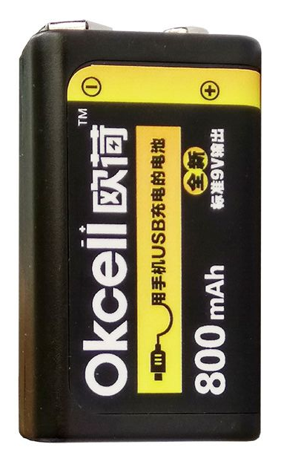
Batareya tutumunun hesablanması
Model | Gərginlik | Həcm | Çəkisi | Gövdənin materialı | Qiymət
DOUBLEPOW | 3.7 V | 300 mA/saat | 20 gr | Li - Ion | 10 AZN
Okcell | 9 V | 800 mA/saat | 20 gr | Li - Ion | 12 AZN
Sunmol | 1.5 V | 1200 mA/saat | 10 gr | Qələvi | 0.2 AZN
SEÇİLDİ: Okcell
Kiçik ölçü (4 x 2 x 1.5 sm)
9 V gərginlik
Lazəmı qədər həcm
Mikro USB ilə doldurma imkanı
Təqdimatçı: Kamran Mikayılov
CanSat 2018 İHS: Komanda №2253 MS_U_FO

Slide 47
Proqram təminatı altsistemi
Təqdimatçı: Kamran Əsgərov
CanSat 2018 İHS: Komanda №2253 MS_U_FO

Slide 48
Uçuş Programının (UP) dizaynı
Kamran Əsgərov
Təqdimatçı: Kamran Əsgərov
CanSat 2018 İHS: Komanda №2253 MS_U_FO

Slide 49
UP-na qoyulmuş tələblər
Tələb | Səbəb | Prioritet
Peyk konteynerdən ayrıldıqdan sonra təyin olunmuş münsif tərəfindən deyildiyi zaman yerüstü stansiyadan göndəriləcək komanda əsasında Yerin şəklini minimum 480x480 piksel ölçüsündə çəkib yaddaşında saxlamalıdır. | Müsabiqənin texniki şərti | Yüksək
Peyk havanın temperaturu, təzyiqi, batareyadakı gərginliyi və GPS qəbuledicinin göstəriciləri (koordinat, sürət, görünüşdə olan peyk sayı, UTC standartı ilə cari zaman) kimi telemetrik məlumatları konteynerdən ayrıldığı andan etibarən ölçməli və real zaman ərzində yerüstü stansiyaya göndərməlidir. | Müsabiqənin texniki şərti | Yüksək
Peyk yüksəklik haqqındakı məlumatı Yerdən qalxdığı andan etibarən model Yerə enənədək göndərməlidir. | Müsabiqənin texniki şərti | Yüksək
Qəbul edilən bütün telemetrik məlumatlar yerüstü proqram təminatında göstərilməli və yaddaşa yazılmalıdır. | Müsabiqənin texniki şərti | Yüksək
Telemetriya saniyədə 1 dəfədən az olmamaq şərti ilə (1Hz) yerüstü stansiyaya göndərilməlidir. | Müsabiqənin texniki şərti | Yüksək
Peyk konteynerdən ayrıldıqdan dərhal sonra paraşutu açmalıdır. | Məntiqi şərt | Orta
Peyk təhlükəsiz eniş etməlidir. | Müsabiqənin texniki şərti | Yüksək
Təqdimatçı: Kamran Əsgərov
CanSat 2018 İHS: Komanda №2253 MS_U_FO

Slide 50
UP-na ümumi baxış
Ümumi baxış:
Başlanğıcda CanSat hansı mərhələdə olduğunu müəyyənləşdirir.
Eniş (düşüş) mərhələsindədirsə, CanSat telemetriyanı yaddaşına yazır və YİS-nə göndərir.
Yerdədirsə, CanSat telemetriyanı yazmağı dayandırır və səs siqnalını işə salır.
Programlaşdırma dili:
Arduino
Programlaşdırma mühiti:
Arduino IDE
UP-nın vəzifələri:
1Hz tezlikdə telemetriya toplayır.
Telemetriyanı YİS-nə göndərir.
Komanda verildikdə yerin şəklin çəkib yaddaşına yazır.
Təqdimatçı: Kamran Əsgərov
CanSat 2018 İHS: Komanda №2253 MS_U_FO

Slide 51
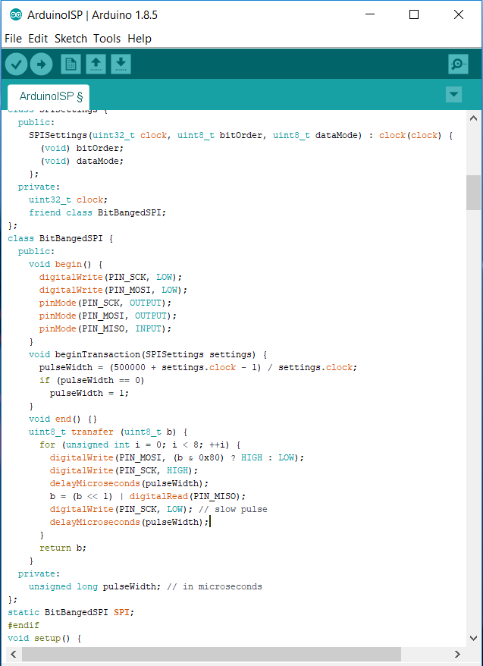
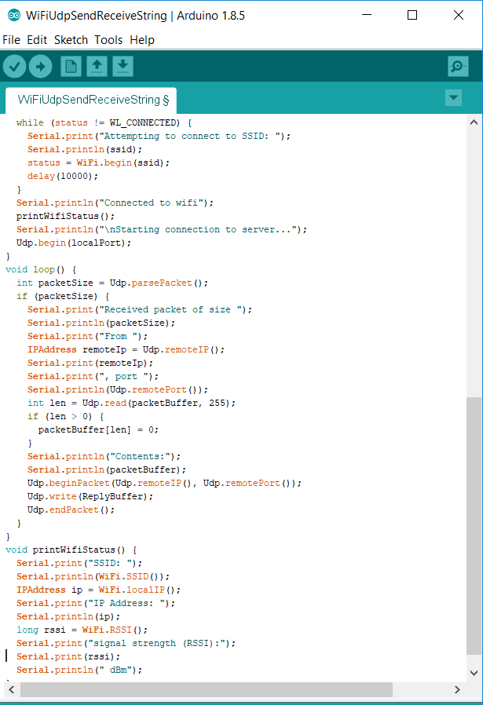

UP programlaşdırma dili
Arduino 1.8.5
Platformamıza əsaslanaraq seçdiyimiz Arduino dili JAVA ilə yazılmış və Processing əsaslı bir dildir. Öz məcrasında ən yaxşı və sadə dil olaraq tanınır.
Açıq mənbə koduyla Arduino-un proqram təminatı asan kod yazmağa və onu yükləməyə icazə verir.
Təqdimatçı: Kamran Əsgərov
CanSat 2018 İHS: Komanda №2253 MS_U_FO

Slide 52
UP-nın hal diaqramı
Başlanğıc
Hüdürlük <= 400m?
Parametrləri müəyyən etmək
CanSat sərbəst buraxıldı?
Sensor və digər komponentlərin inisializasiyası
CanSatı sərbəst burax
CanSat eniş edib?
Müvəffəqiyyətli inisializasiya?
Sensorlardan məlumatları oxumaq
Xəta mesajı vermək
Məlumatlar göndərildi?
Məlumatları daxil etmək və göndərmək
Buzzeri işə sal
Son
Təqdimatçı: Kamran Əsgərov
CanSat 2018 İHS: Komanda №2253 MS_U_FO

Slide 53
UP-nın hazırlanması planı
PDR
Uçuş proqram təminatının demo versiyasının yazılması və ilkin testlər. Proqram təminatının demo versiyasında olan problemlərin analizi.
Bəzi sensor və modulların test edilməsi.
Uçuş proqram təminatının tam versiyasının yazılması. Yarana biləcək bütün problemlərin aradan qaldırılması və YİS ilə kommunikasiyanın sağlanılması.
Sensor və modulların yekun testlərinin aparılması.
CDR
Tamami ilə hazır və bütün testlərdən keçmiş bir sistem.
PFR
Təqdimatçı: Kamran Əsgərov
CanSat 2018 İHS: Komanda №2253 MS_U_FO

Slide 54
Yerüstü İdarəetmə Sisteminin (YİS) dizaynı
Kamran Əsgərov
Təqdimatçı: Kamran Əsgərov
CanSat 2018 İHS: Komanda №2253 MS_U_FO

Slide 55
YİS-nə qoyulmuş tələblər
Tələb | Səbəb | Prioritet
Hər bir komanda öz YİS proqram təminatını fərdi olaraq yazmalıdır. | Müsabiqənin texniki şərti | Yüksək
Xbee radiomodulları ümumi yayım rejimində işlədilə bilməz. | Müsabiqənin texniki şərti | Yüksək
Telemetriya saniyədə 1 dəfədən az olmamaq şərti ilə YİS-nə göndərilməlidir. | Müsabiqənin texniki şərti | Yüksək
Xbee radiomodullarının yalnız 2.4GHz tezlikdə çalışan növlərindən istifadə olunmalıdır. | Müsabiqənin texniki şərti | Yüksək
YİS proqram təminatı olan kompyuterdən, Xbee radiomoduldan və antennadan ibarət olmalıdır. | Müsabiqənin texniki şərti | Yüksək
YİS proqram təminatı olan kompyuter ən azı 1 saatlıq batareya həcminə sahib olmalıdır. | Məntiqi şərt | Yüksək
YİS proqram təminatı qəbul edilən telemetriyanı *.csv formatında fayla yazıb, yaddaşa yazmalıdır. | Müsabiqənin texniki şərti | Yüksək
YİS proqram təminatı qəbul edilən telemetriyanı verilənlər bazasına əlavə etməlidir. | Əlavə şərt. | Aşağı
Təqdimatçı: Kamran Əsgərov
CanSat 2018 İHS: Komanda №2253 MS_U_FO

Slide 56
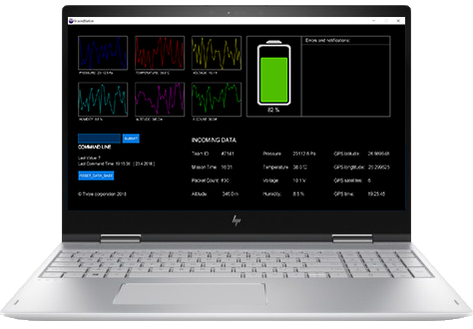
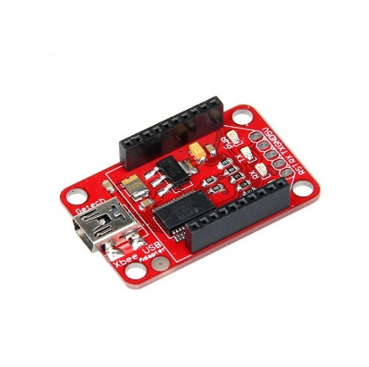
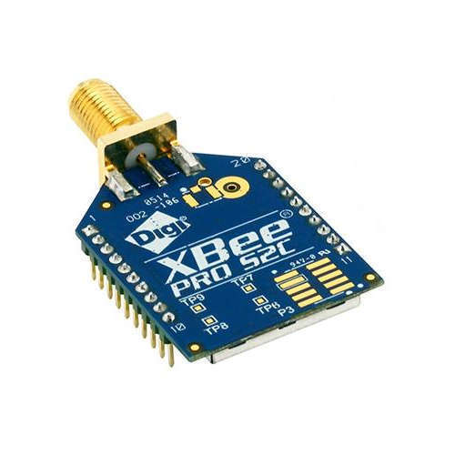
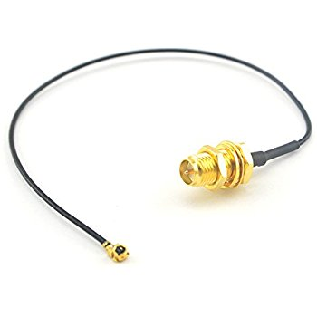

YİS-nə ümumi baxış
Xbee-PRO S2C
Mini USB kabel
UART
Pigtail kabel
USB TTL konverter
YİS kompyuter
Antenna
Təqdimatçı: Kamran Əsgərov
CanSat 2018 İHS: Komanda №2253 MS_U_FO

Slide 57
YİS-nin hal diaqramı
Komanda sətri
Komandanı göndər
Proqramın işə salınması
Məlumat göndər
Paketlərin sintaksis analizinin modulu
Alınan məlumatlar
COM Port
Bölmələri əks etdirmək
Məlumatların *.CSV fayla yazdırılması
Məlumatların verilənlər bazasına yazdırılması
Təqdimatçı: Kamran Əsgərov
CanSat 2018 İHS: Komanda №2253 MS_U_FO

Slide 58

YİS proqram təminatı
YİS proqram təminatının dizaynı
YİS proqram təminatı daxil olan məlumatlar bölməsi, batareyanın həcmini göstərən interaktiv batareya bölməsi, 6 müxtəlif məlumatların zamandan asılı qrafikini göstərən bölmə, komanda göndərmə bölməsi və yekun olaraq xəta və bildiriş bölməsindən ibarətdir.
Əlavə olaraq qəbul edilən telemetriya lokal olaraq verilənlər bazasında və *.csv fayla yazılaraq yaddaşda saxlanılır.
Təqdimatçı: Kamran Əsgərov
CanSat 2018 İHS: Komanda №2253 MS_U_FO

Slide 59

YİS proqram təminatı - istifadə edilən kitabxanalar
İstifadə edilən kitabxanalar:
Qeyd:
Processing.serial - Processing proqramlaşdırma dilinin üstündə gələn bir kitabxanadır.
Sql-library - Processing proqramlaşdırma dilinin üstündə gələn bir kitabxanadır.
controlP5 - Andreas Schlegel tərəfindədən yazılmış açıq mənbə kodlu bir kitabxanadır.
İstifadə olunan digər kitabxanalar isə komandanın proqramçıları tərəfindən yazılmışdır.
Təqdimatçı: Kamran Əsgərov
CanSat 2018 İHS: Komanda №2253 MS_U_FO

Slide 60


YİS proqram təminatı
Telemetriyanın verilənlər bazasında saxlanılmasının təsviri
YİS proqram təminatında telemetriya qəbul olunur-olunmaz verilənlər bazasına yazılır. Həmçinin proqram təminatında verilənlər bazasını sıfırlamaq üçün də funksiya əlavə edilmişdir.
Verilənlər bazası kimi MySQL Workbench
- lokal hosting seçilmişdir.
Təqdimatçı: Kamran Əsgərov
CanSat 2018 İHS: Komanda №2253 MS_U_FO

Slide 61



YİS proqram təminatı
Yazılmış *.csv fayl nümünəsi
YİS proqram təminatı qəbul edilən telemetriyanın verilənlər bazasına yazılması ilə yanaşı olaraq *.csv fayl formatında da məlumatların yazılıb yaddaşda saxlanılması funksiyası ilə təmin edilib.
Təqdimatçı: Kamran Əsgərov
CanSat 2018 İHS: Komanda №2253 MS_U_FO

Slide 62


YİS programlaşdırma dili
Processing 3.3.7
Processing proqramlaşdırma dili 2001-ci ilin yaz fəslində Ben Fry və Casey Reas tərəfindən yazılmışdır.
Bu proqlamlaşdırma dili JAVA əsaslı bir dildir. Həmçinin də çox sadə, və Arduino kimi platformalar ilə uyumludur.
Təqdimatçı: Kamran Əsgərov
CanSat 2018 İHS: Komanda №2253 MS_U_FO

Slide 63





YİS
Uçuşun Avgust ayında keçiriləcəyini nəzərə alaraq YİS kompyuterini günəş şüası və istidən qorumaq üçün çətir nəzərdə tutulub.
Uçuş zamanı YİS kompyuteri ilə yarana biləcək nasazlıqlardan (avto-yeniləmə kimi) qaçmaq üçün, kompyuterin internetdən tamami ilə ayrılmış olması nəzərdə tutulub.
Yarana biləcək problemlər
YİS kompyuteri tam dolu batareya həcmi ilə ən azı 4saat çalışma vaxtına malikdir. Hər ehtimala qarşı isə, 2-ci ehtiyyat kompyuter nəzərdə tutulub.
YİS kompyuterinin internetdən tamamilə ayrılmış olacağını nəzərə alaraq, proqram təminatının internetdən asılı olmayacaq şəkildə proqramlaşdırdıq.
Təqdimatçı: Kamran Əsgərov
CanSat 2018 İHS: Komanda №2253 MS_U_FO

Slide 64
Antena seçimi
Model | Gücləndirmə əmsalı | Şüa bucağı | Ölçüsü | Çəkisi | Tezlik | Qiymət
TL-ANT2412D | 12 dBi | Üfüqi: 360° Şaquli: 12° | 48 x 1200 x 48 mm | 0.5 kg | 2.4GHz | $26
TL-ANT2424B | 24 dBi | Üfüqi: 10° Şaquli: 14° | 1000 x 600 mm | 3.5 kg | 2.4GHz | $59.59
Təqdimatçı: Kamran Əsgərov
CanSat 2018 İHS: Komanda №2253 MS_U_FO

Slide 65

Antena seçimi
Üfüqi və şaquli istiqamətdə şüalanma (radiation pattern) diaqramı
Üfüqi istiqamətdə şüalanma diaqramı (2450MHz)
Şaquli istiqamətdə şüalanma diaqramı (2450MHz)
Təqdimatçı: Kamran Əsgərov
CanSat 2018 İHS: Komanda №2253 MS_U_FO

Slide 66
Antena seçimi
TL-ANT2412D
Birləşdiricinin tipi | N Dişi
Şüalanma | Hər istiqamətə yönələ bilən
Tam müqavimət | 50 Om
İşləyə bildiyi rütubət | 10%~90% kondensasiyasız
İşləyə bildiyi temperatur | -40℃ ~ 65℃
Quraşdırma | Qütbi quraşdırılma / Divarüstü quraşdırılma
Təqdimatçı: Kamran Əsgərov
CanSat 2018 İHS: Komanda №2253 MS_U_FO

Slide 67
Əlavə tapşırıq
Kamran Əsgərov
Təqdimatçı: Kamran Əsgərov
CanSat 2018 İHS: Komanda №2253 MS_U_FO

Slide 68

Əlavə tapşırıq bölməsi – Rütubət Sensoru
Model | Ölçmə aralığı | Enerji sərfiyyatı | Ölçüsü | Çəkisi | İnterfeys | Qiyməti
BME680 | 0 ~ 100 % | 1.71 ~ 3.6V | 3.0 x 3.0 x 0.93 mm | 3 qr | SPI, I2C | $42
BME280 | 0 ~ 100 % | 1.71 ~ 3.6 V | 2.5 x 2.0 x 0.95 mm | 1.8 qr | SPI, I2S | $3
DHT22 | 0 ~ 100 % | 3.3 ~ 5.5 V | 11.5 x 25.0 x 7.7 mm | 2.4 qr | ADC | $3.40
SEÇİLDİ: BME280
Ucuz qiymət
Kiçik ölçü və yüngül çəki
Çox aşağı gərginlik və enerji istehlakı
SPI və I2C interfeysi
Təqdimatçı: Kamran Əsgərov
CanSat 2018 İHS: Komanda №2253 MS_U_FO

Slide 69




Əlavə tapşırıq bölməsi – Verilənlər bazası
Əlavə tapşırıq olaraq YİS proqram təminatında əks edilən bütün telemetriya məlumatlarının Verilənlər Bazasına yazılmağı nəzərdə tutulub.
Telemetriya
Telemetriya
Təqdimatçı: Kamran Əsgərov
CanSat 2018 İHS: Komanda №2253 MS_U_FO

Slide 70
Planlaşdırma və maliyyə
Emin Payızov
Asim İmanov
Təqdimatçı: Asim İmanov
CanSat 2018 İHS: Komanda №2253 MS_U_FO

Slide 71
Planlaşdırma
PL - 1 | CanSatın düzəldilməsi üçün lazımı materialları sifariş etmişik. CanSatın əsas hissələri çatdırılandan sonra komandamız, aparılan hesablara uyğun olaraq onu yığmağa başlayacaq. Onun işlək vəziyyətdə olduğunu yoxlayacayığ.
PL - 2 | Yaranacağı təqdirdə, proqram təminatının və CanSatın konstuksiyasının səhfləri düzəldiləcək. Bütün çatışmamazlıqların səbəbləri izah olunacaq və YHS-nin hazırlanma prosesində qeydə alınacaq.
PL - 3 | Komandamız CanSat-ı dahada təkmilləşdirməyə və yaxşılaşdırmaya çalışacaq. Bütün əlavələr YHS-də qeyd olunacaqlar.
PL - 4 | Komandamızın hər bir fərdi maksimal nəticə əldə etmək üçün eyni altsistemdəcə işinə dəvam edəcək. Bu gələcəkdə CanSatın inkişafı üçün ən doğru seçimdir.
Təqdimatçı: Asim İmanov
CanSat 2018 İHS: Komanda №2253 MS_U_FO

Slide 72
Maliyyə
Komponentlər - Elektronika | Qiymət | Dəqiqilik
5 V regulyator | $0.10 | Dəqiq
Arduino nano | $2.98 | Dəqiq
Adafruit ultimate GPS | $38.63 | Dəqiq
OV5641 + Arducam shield | $39.98 | Dəqiq
Buzzer QSI-1410 | $0.12 | Dəqiq
BMP280 | $1.18 | Dəqiq
BME280 | $3.59 | Dəqiq
SG – 90 | $1.49 | Dəqiq
XBee Zegbee S2C | $31.00 | Dəqiq
Xbee-PRO S2C | $72 | Dəqiq
RVS DS1307 | $0.99 | Dəqiq
SD kart modul | $0.99 | Dəqiq
Çevirici | $1.38 | Dəqiq
Məftillər | $5.00 | Təxmini
Toplam | $198.44(340 AZN)
Təqdimatçı: Emin Payızov
CanSat 2018 İHS: Komanda №2253 MS_U_FO

Slide 73
Maliyyə
Komponentlər - Ümumi | Qiymət | Dəqiqlik
Elektronika | $200 | Dəqiq
Paraşut | $10 | Dəqiq
CanSatın korpusu | $2 | Dəqiq
Konteyner | $3 | Təxmini
Toplam | $215 | -----
Təqdimatçı: Emin Payızov
CanSat 2018 İHS: Komanda №2253 MS_U_FO

